Slide 1

Wycieczka po Londynie
Maciej Kranc 1A

Slide 2
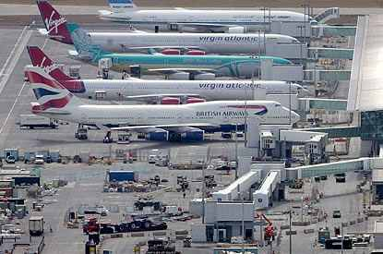
Arrival - Heathrow Airport
Największy port lotniczy Europy

Slide 3
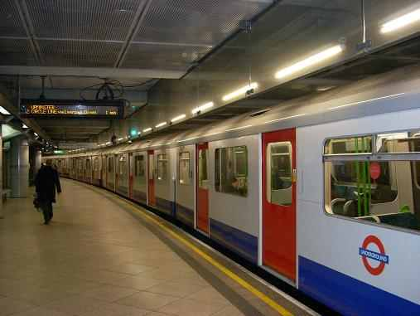
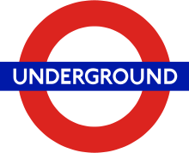
Aby dostać się do miasta…najlepiej skorzystać z
Nazwa „The Tube” wzięła się od charakterystycznego wyglądu pociągów londyńskiego metra.
Kursuje: 05.00 rano do 00.30 (dni powszednie).
5.30 rano do 00 (w niedzielę i dni świąteczne)
Ma 12 linii oraz 275 stacji
Mapa metra podzielona jest na 8 stref (zony), które wyznaczają ceny biletów: 3-7 funtów, z Travelcard 1-3 funtów
Na ruchomych schodach na stacjach metra stój po prawej stronie, natomiast idź po lewej.
Aby korzystanie z metra było łatwe, linie oznaczone są kolorami:
Metro Londyńskie = The Tube

Slide 4
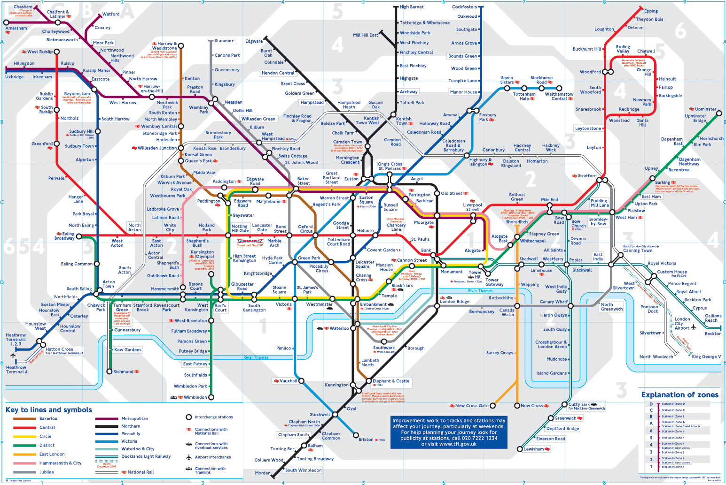
London „Tube”

Slide 5
London „Tube”
Bakerloo Line (brązowa)
Central Line (czerwona)
Circle Line (żółta)
District Line (zielona)
East London Line (pomarańczowa)
Hammersmith & City Line (różowa)
Jubilee Line (szara)
Metropolitan Line (fioletowa)
Northern Line (czarna)
Piccadilly Line (granatowa)
Victoria Line (błękitna)
Waterloo & City Line (turkusowa)

Slide 6
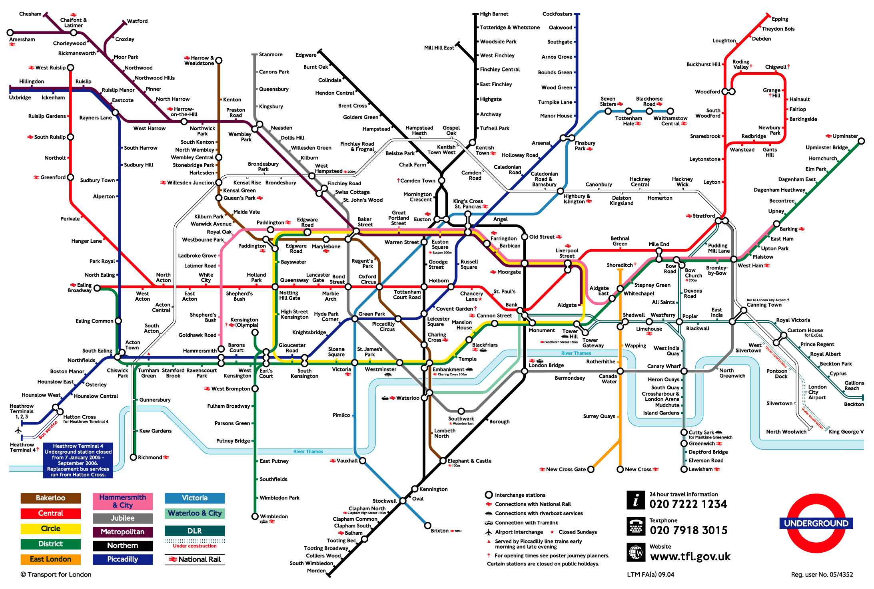
London „Tube”
Przejazd Piccadilly Line
z Heathrow do Picadilly Circus
48 minut (Strefy: 6, 5, 4, 3, 2, 1)

Slide 7
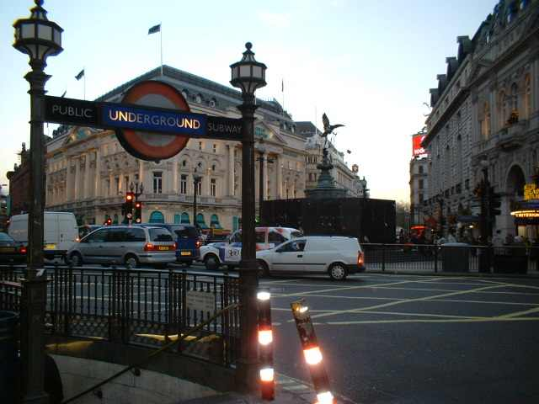
Piccadilly Circus

Slide 8
Piccadilly Circus
Plac i skrzyżowanie głównych ulic w samym sercu teatralnej i rozrywkowej dzielnicy West End, w Londynie, niedaleko Soho
Powstało w 1918 roku po skrzyżowaniu ulic z Regent Street
Wcześniejszą nazwą była Portugal Street na cześć Księżniczki Katarzyny Braganzy z Portugalii, poślubionej przez króla Karola II
Miejsce rozpoznawalne na całym świecie, głównie dzięki reklamom świetlnym takich firm jak SANYO, McDonald’s i Coca-Cola, TDK umieszczonym na jednym z rogów placu
W centralnym punkcie znajduje się fontanna z figurką Anterosa
Jest to miejsce spotkań londyńczyków i atrakcja turystyczna Londynu
Bezpośrednio pod placem znajduje się stacja metra Piccadilly Circus

Slide 9
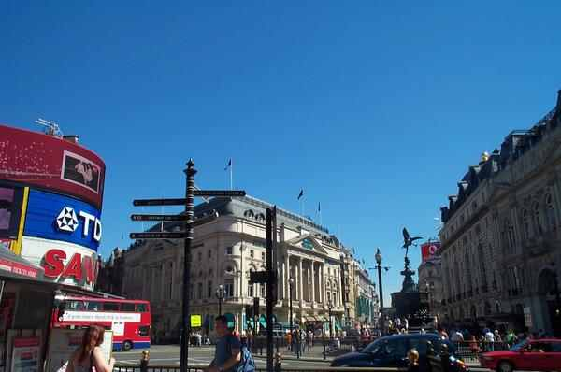
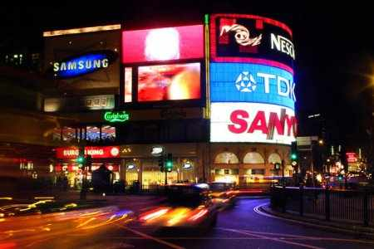
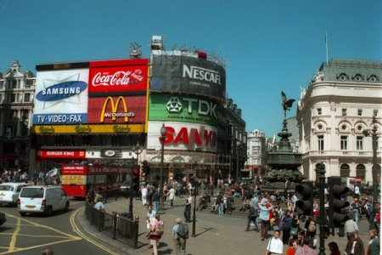
Piccadilly Circus

Slide 10
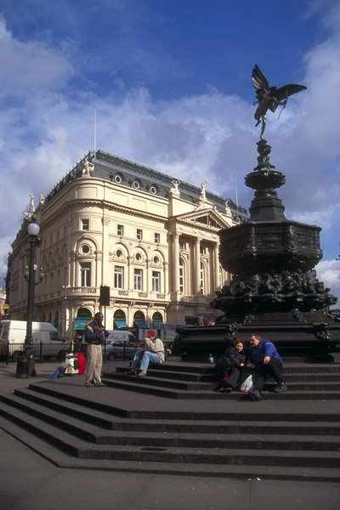
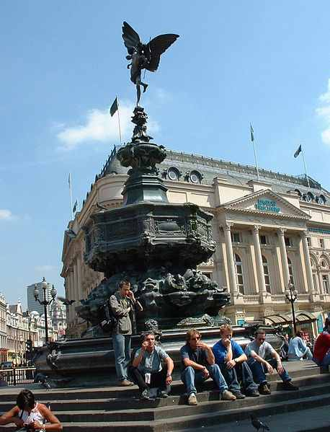
Piccadilly Circus

Slide 11
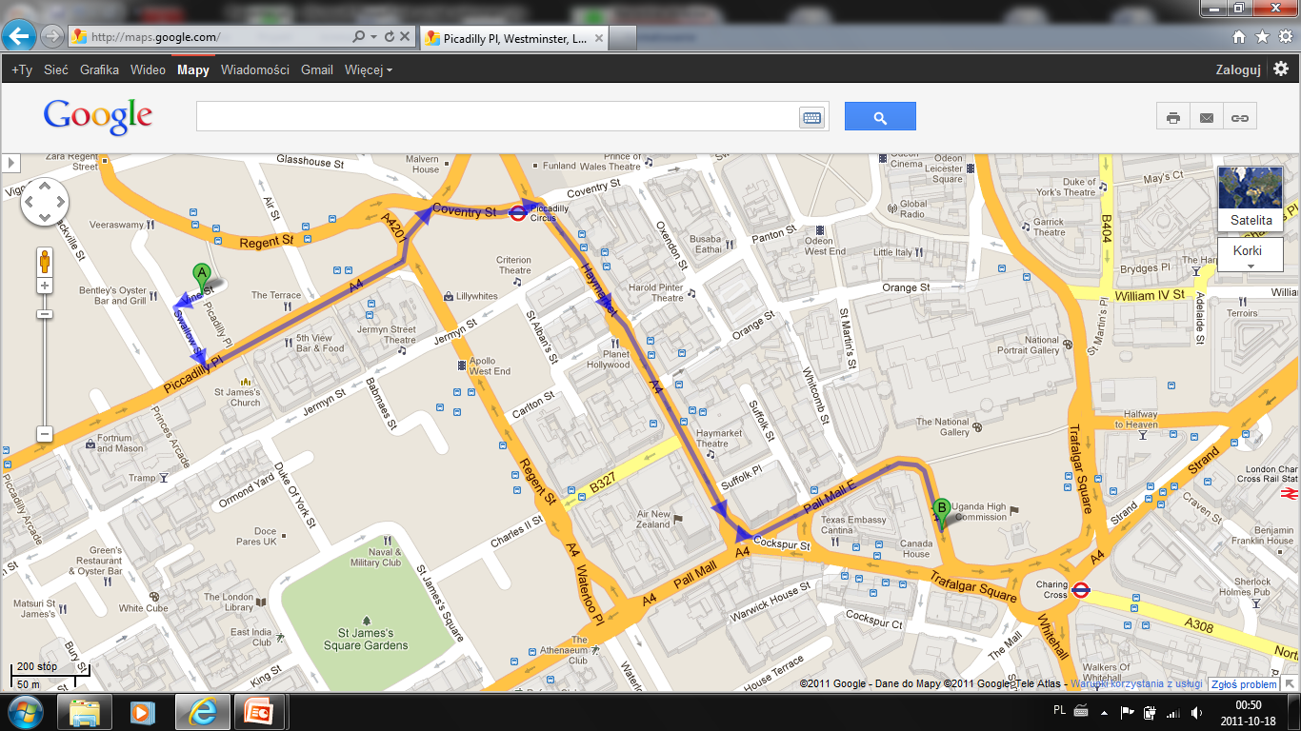
Na Trafalgar Square…

Slide 12
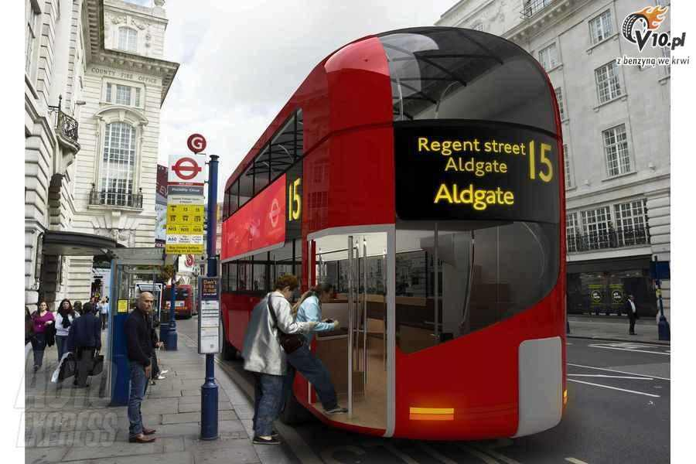
…pojedziemy autobusem
Można też metrem do: Charing Cross

Slide 13
Trafalgar Square
Plac w centralnym Londynie, upamiętniający zwycięstwo brytyjskiej Royal Navy w bitwie morskiej pod Trafalgarem w 1805 roku
Powstał w XiX wieku w miejscu dawnych stajni królewskich
Znajduje się tu piękna kolumna Nelsona, fontanna oraz dwa pomniki: Jakuba II i Jerzego IV. Najbardziej widoczna jest 56. metrowa kolumna Nelsona. U jej podstawy znajdują się cztery lwy oraz cztery płaskorzeźby odlane ze zdobytych dział francuskich. Płaskorzeźby przedstawiają zwycięstwa admirała Nelsona pod Trafalgarem, Kopenhagą, Aboukirem i St Vincent
Trafalgar Square jest uznawany za serce centralnego Londynu
To tradycyjne miejsce spotkań i zgromadzeń politycznych i zabaw sylwestrowych.
Północną ścianę placu zajmuje budynek National Gallery. Od północnego wschodu do placu przylega kościół St. Martin-in-the-Fields

Slide 14
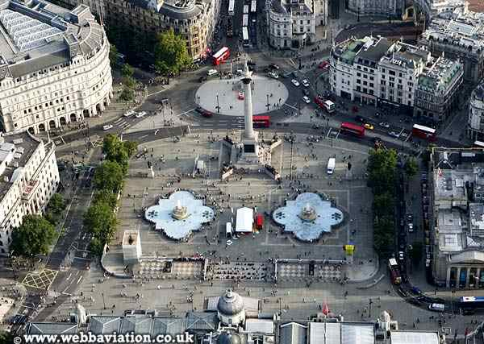
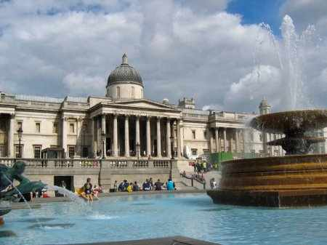
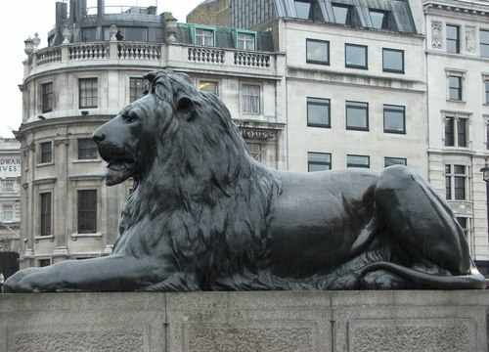
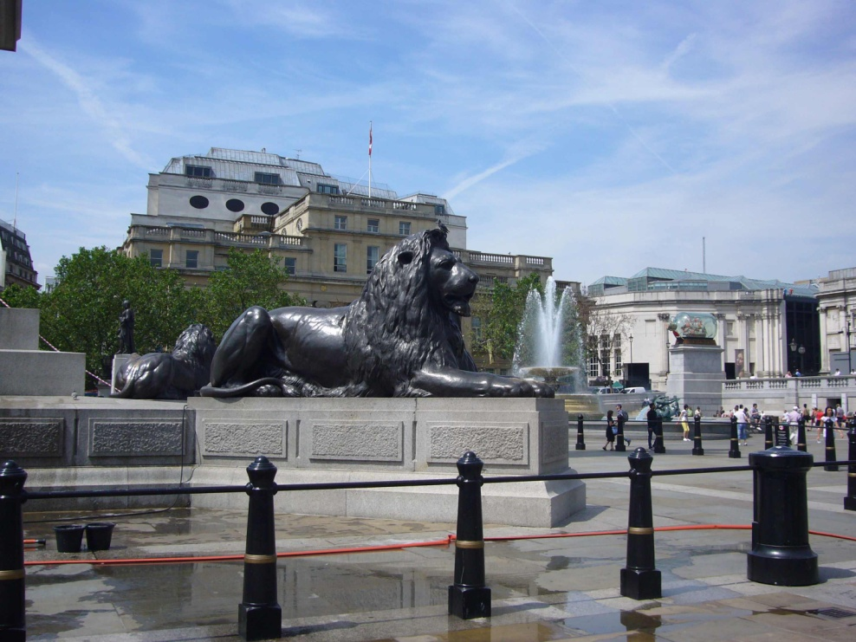
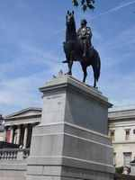
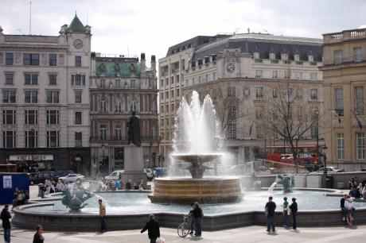
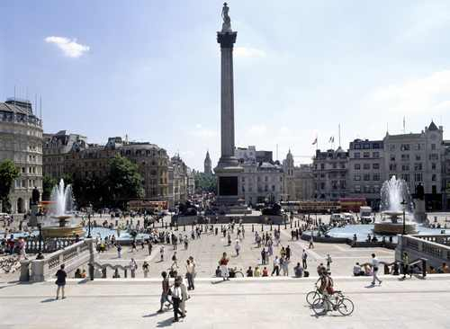
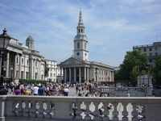
Z lotu ptaka
National Gallery
Drugi Lew
Król Jerzy IV
Lew strzegący Kolumny Nelsona
Fontanna
Kolumna Nelsona
Kościół Saint Martin in the Field

Slide 15
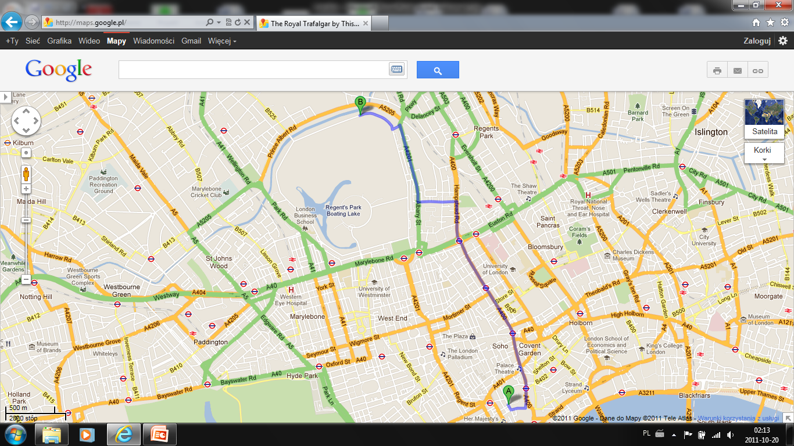
A teraz do London ZOO…
London Zoo
Regent's Park
NW1 4RY
Londyn
+44 2077223333

Slide 16
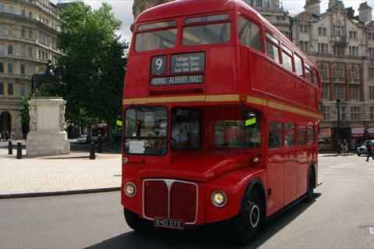
…dostaniemy się
Ze stacji metra Camden Town na Linii Północnej (czarna linia) około 15 minut
Ze stacji metra Regent’s Park około 20 minut
Ze stacji metra Baker Street i słynnej ulicy Baker Street (przy której mieszkał Sherlock Holmes) około 1,5 km
Autobusami: linii 274 oraz C2
Z Zoo wzdłuż Kanału Regent kursuje regularna linia wodnego autobusu
Godziny otwarcia
do 4 września 2011: 10 - 18
5 września - 29 października 2011: 10-17.30
po 30 października 2011: 10-16
Bilety wstępu
Dorosły (> 16 lat) - £17.60
Dziecko (3 - 15 lat) - £13.70
Dziecko (< 3 lat) - bezpłatnie
Student, Senior - £16.10

Slide 17
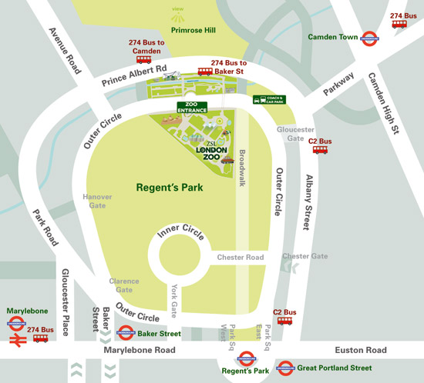
London ZOO

Slide 18
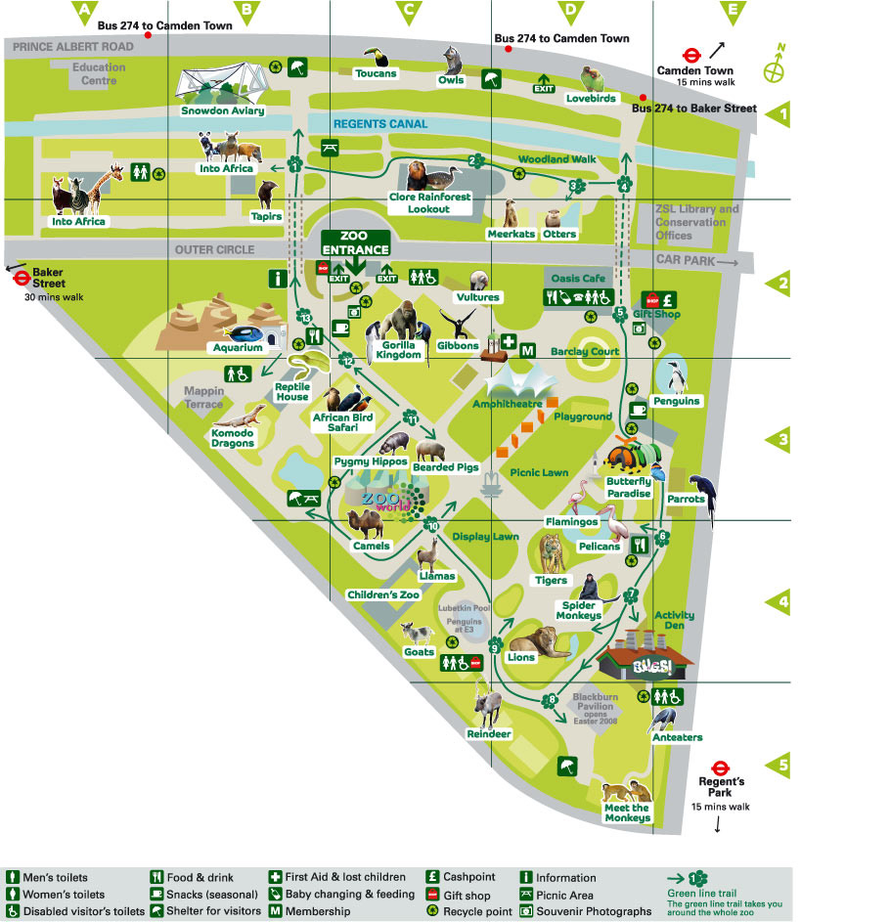
London ZOO
Londyńskie ZOO mieści się w północnej
części Regent's Park,
Otwarte w 1828 roku
Najstarszy na świecie Naukowy Ogród Zoologiczny
Posiada 755 różnych gatunków zwierząt
Mieści się tam Instytut Zoologiczny
Atrakcje:
Safari afrykańskich ptaków
Akwarium
Pawilon z ptakami w ich naturalnych środowiskach
Ptasi Dom
Wielkie Koty
Raj Motyli
Ssaki Lasów Deszczowych
Olbrzymy z Galapagos czyli żółwie
Królestwo Goryli
Szczęśliwe Rodziny czyli lemury
W sercu Afryki
Smoki z Komodo
Zwierzęta Australii
Małpy
Pingwinia Plaża
Gady
Okrągły Dom Małp

Slide 19
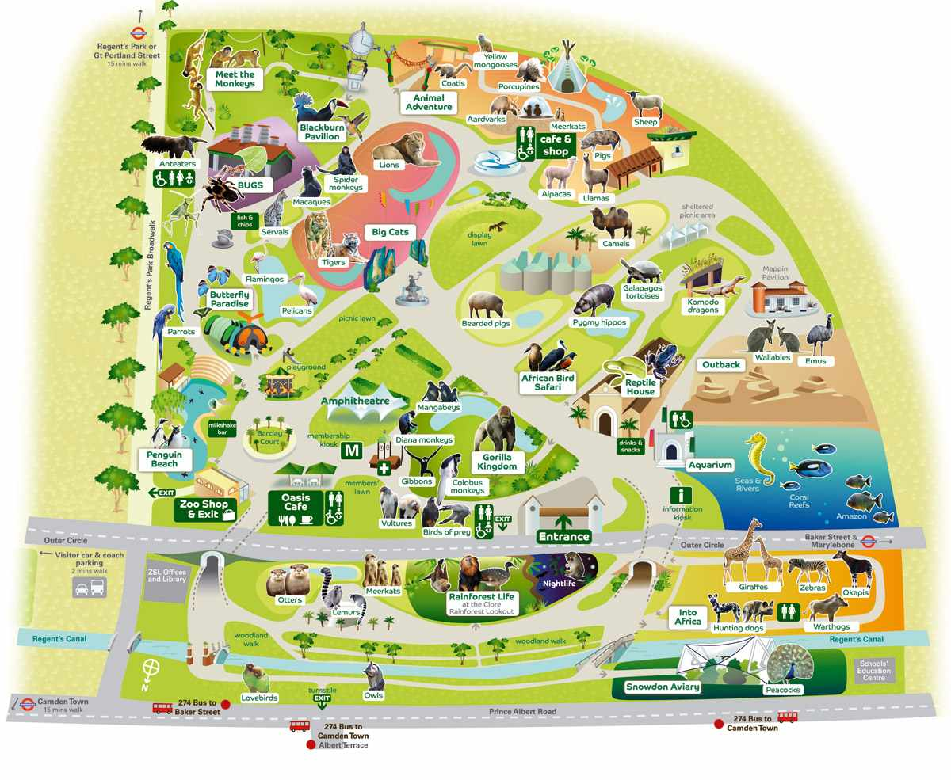
London ZOO

Slide 20
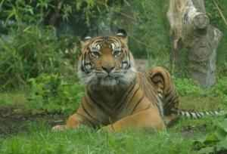
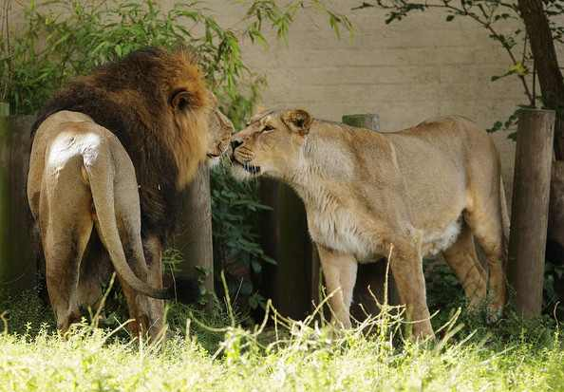
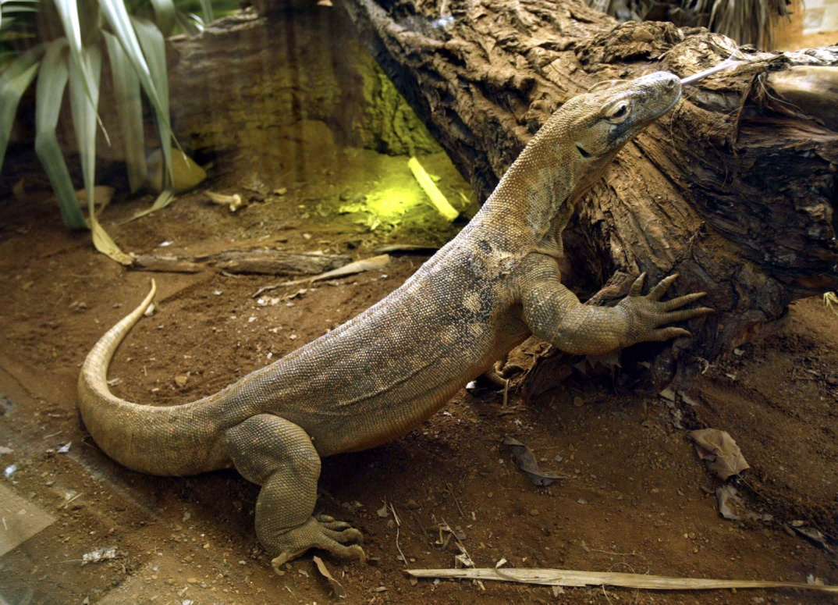
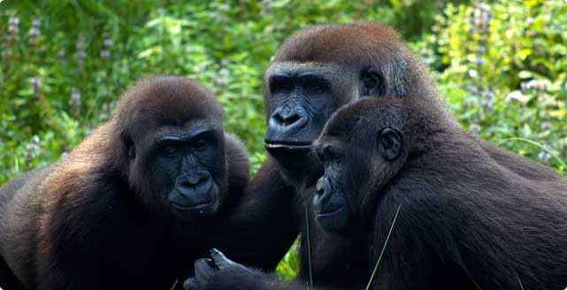
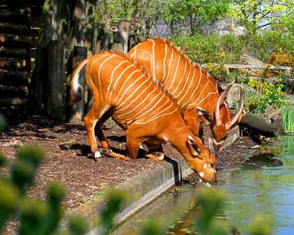
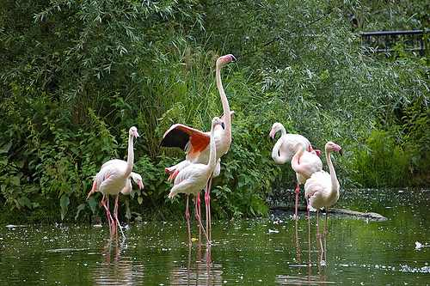
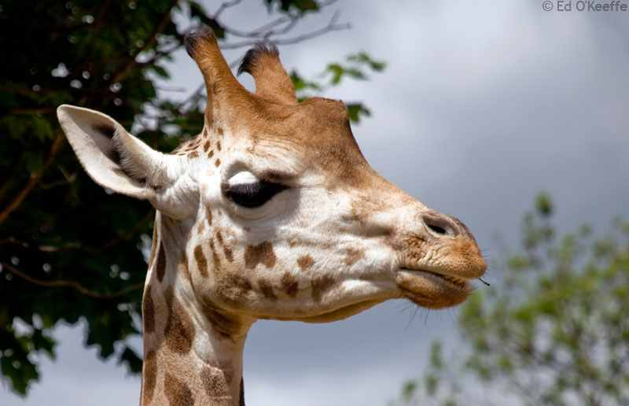

Slide 21
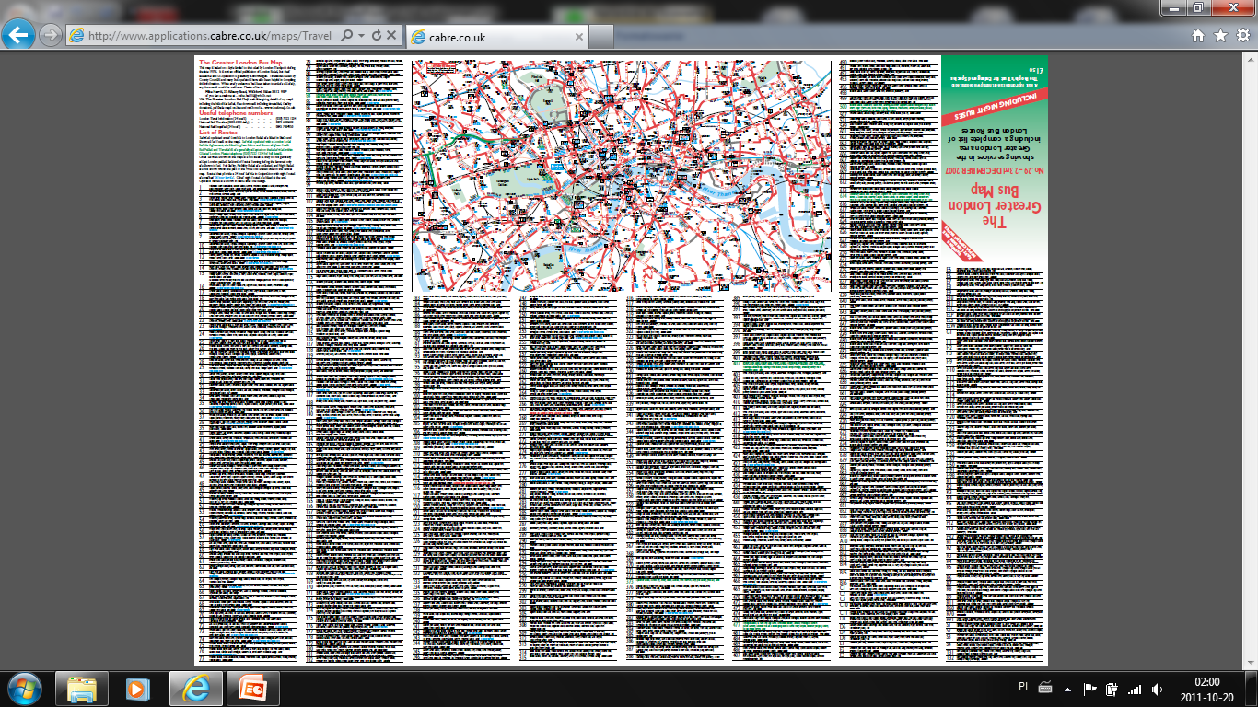
London Bus Map

Slide 22
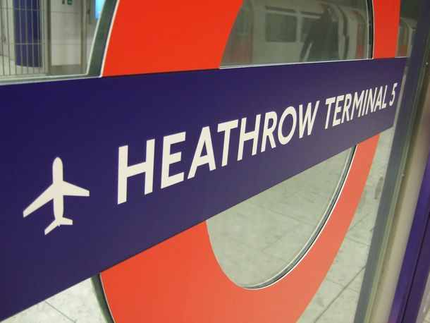
Departure – Heathrow Airport

